Slide 1
KINDERGARDEN SAFEGUARD SERVICE USING LoRa
LoRa를 활용한 어린이집 안심 지킴이 서비스
2015154017 박인효
2015154023 양현용
2015154040 한승훈

Slide 2
목차
1
종 합 설 계 개 요
2
관련 연구 및 사례
3
시스템구성도 및 기능
4
시스템 수행 시나리오
5
개발 환경 및 개발 방법
6
종합설계 수행일정
7
참고 문헌

Slide 3
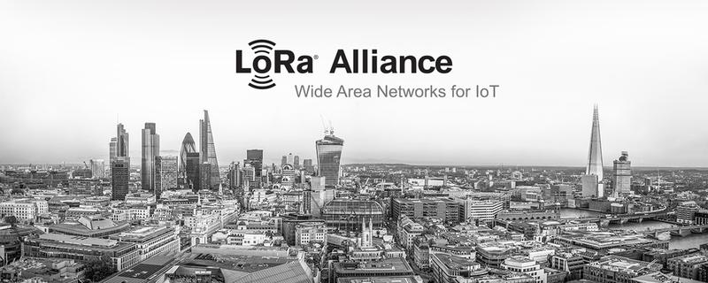
01
종합 설계
개요

Slide 4
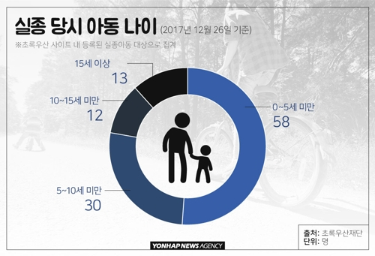
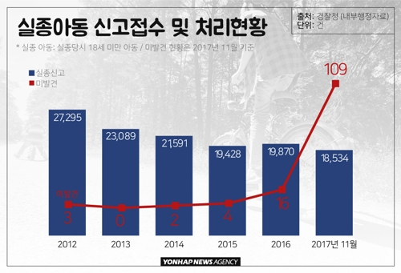
_{01 종합 설계 개요}
연구 개발 배경 – 아동 실종 사례
자료 : 초록우산재단
자료 : 경찰청
실종 사건이 일어났을 때 아동의 나이를 보게 되면 0~5세 미만이 58퍼센트로 가장 많은 부분을 차지하고 있습니다.
실종 아동에 대한 신고 접수와 처리된 현황을 보게 되면 신고 접수는 줄어들지만 미 처리된 현황이 7배가 넘게 증가 한 것을 볼 수 있습니다.

Slide 5
_{01 종합 설계 개요}
연구 개발 목표
최종 목표
LoRa를 적용하여 아이들의 위치 정보와 활동량에 대한 정보를 제공하는 통합 시스템
세부 목표
CoAP
GPS를 이용하여 아이들의 위치정보를 실시간으로 보호자가 확인할 수 있는 시스템
펄스 센서를 활용하여 아이들의 활동량을 확인할 수 있는 시스템
LoRa 통신을 사용하여 저전력, 장거리 자가 네트워크 망 구축
IoT 환경에 적합한 프로토콜(CoAP, 6LoWPAN) 적용
UDP
IPv6
6LoWPAN
LoRa MAC
LoRa PHY

Slide 6
_{01 종합 설계 개요}
연구 개발 효과
1
2
아이들의 위치 정보를 실시간으로 확인함으로써 실종 예방
위치 서비스 뿐만 아니라 건강상태 측정 기능을 추가하여 기존 제품의 인식 변화
3
4
IPv6, CoAP, 6LoWPAN 프로토콜를 사용하여 시스템을 IoT에 최적화 시킬 수 있음
LoRa 통신을 사용하여 배터리 수명 연장

Slide 7
02
관련 연구 및 사례

Slide 8
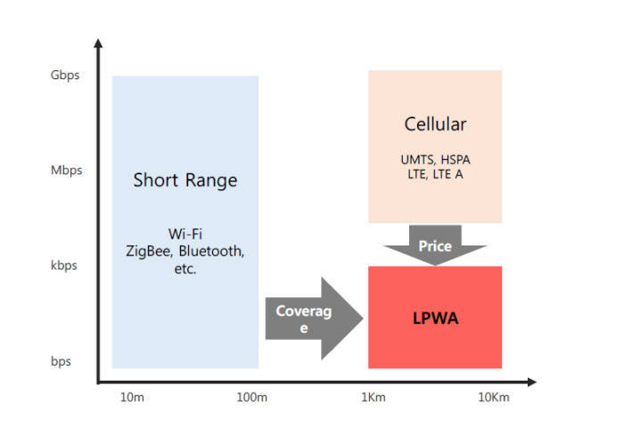
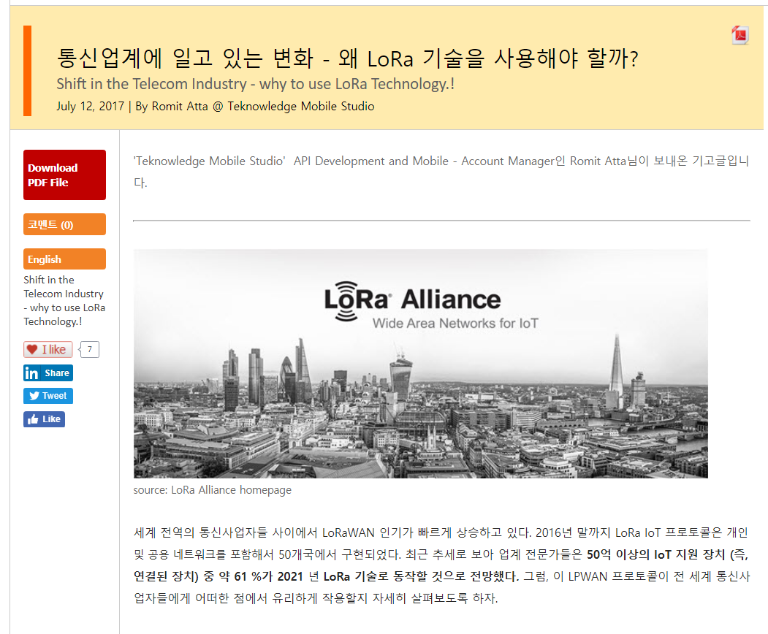
_{02 관련 연구 및 사례}
LoRa(Long Range)
Long Range 통신기술의 등장
LoRa
저전력, 장거리 통신에 적합

Slide 9
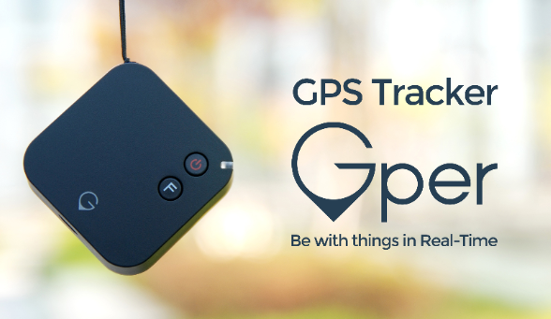
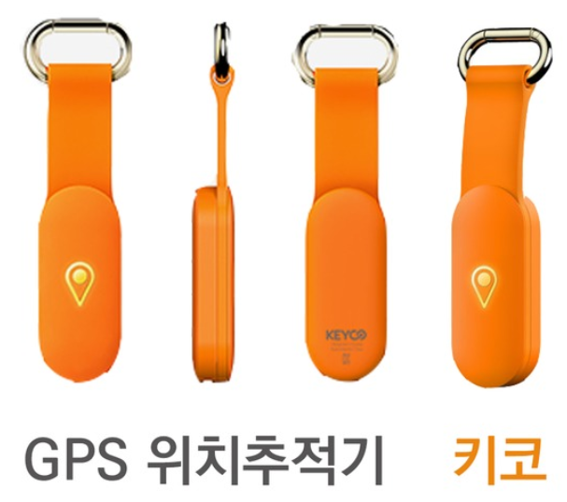
_{02 관련 연구 및 사례}
기존의 위치 추적기
SPACOSA의 위치 추적기
Keyco의 위치 추적기
기기 가격 : 110,000원
월 마다 5,500원의 사용료 발생
기기 가격 : 69,000원
데이터 사용량에 따라 월 마다 사용료 발생
기존의 위치 추적기는 기기 가격이 비싸고 월마다 추가적인 사용료가 발생합니다.

Slide 10
03
시스템 구성도 및 기능

Slide 11

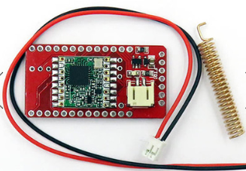
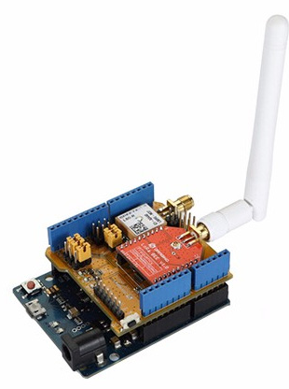


_{03 시스템 구성도 및 기능}
시스템 구성도
LoRa
LAN
WiFi
End Device
GPS
펄스 센서
LoRa Module
Arduino
GATEWAY
Lora Shield
LAN
Raspberry Pi
Network Server
AWS Cloud
LAN
관리자
스마트폰
컴퓨터

Slide 12
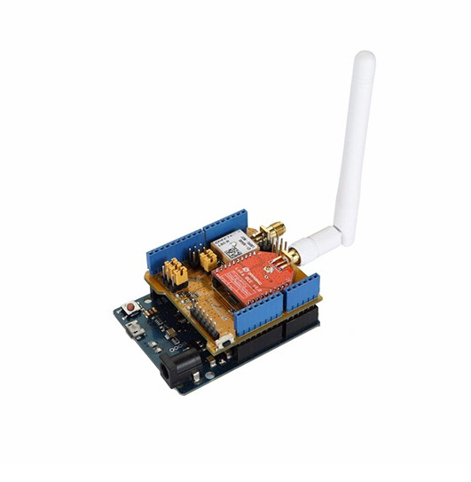
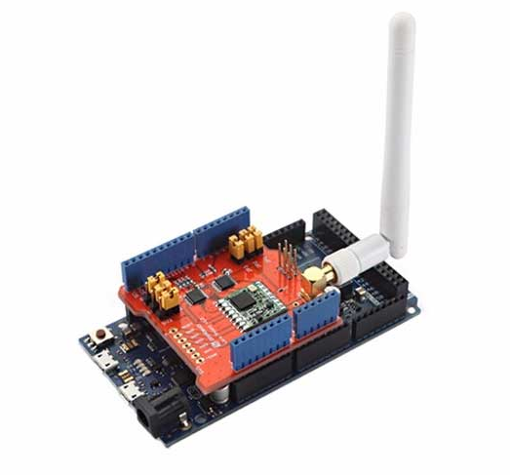

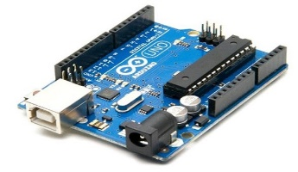

_{03 시스템 구성도 및 기능}
시스템 스택 구성도
LoRa
Device
IPv6
Network Server
IPv6
Application Server
Gateway
CoAP
Server
Packet
Encapsulation
CoAP
Client
UDP
UDP
UDP
UDP
IPv6
6LoWPAN
IPv6
6LoWPAN
IPv6
6LoWPAN
IPv6
LoRa Mac
LoRa Mac
IEEE
802.11
MAC
IEEE
802.11
MAC
MAC
MAC
LoRa PHY
LoRa Mac
IEEE
802.11
MAC
IEEE
802.11
MAC
MAC
MAC

Slide 13



_{03 시스템 구성도 및 기능}
시스템 기능
위치추적 기능
이동 범위 제한 기능
활동량 측정 기능

Slide 14
04
시스템 수행 시나리오

Slide 15
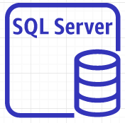
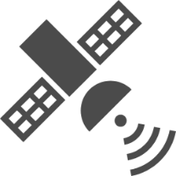




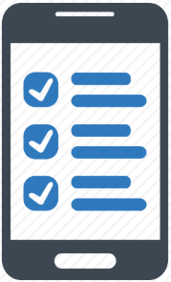
_{04 시스템 수행 시나리오}
시스템 수행 시나리오 1
서버
어린이
위치정보보기
사용자
(어린이의 보호자, 유치원 선생님)
어플리케이션
활동량정보 보기
어린이

Slide 16


_{04 시스템 수행 시나리오}
시스템 수행 시나리오 2
서버
어린이
어플리케이션
알림 기능
사용자
(아이들 보호자, 유치원 선생님)

Slide 17
05
개발 환경 및 개발방법

Slide 18
_{05 개발환경 및 개발 방법}
개발 환경
운영체제 | Windows10, Ubuntu 18.04.3 LTS
프로그램 언어 | C, SQL, Python, Java
DBMS | MySQL
Hardware | 아두이노 Pro Mini, Raspberry Pi 3b+, 펄스 센서, GPS 모듈
Server | AWS, Apache Tomcat 9.0
IDE | Eclipse, Arduino 1.8.1 IDE, Android Studio

Slide 19
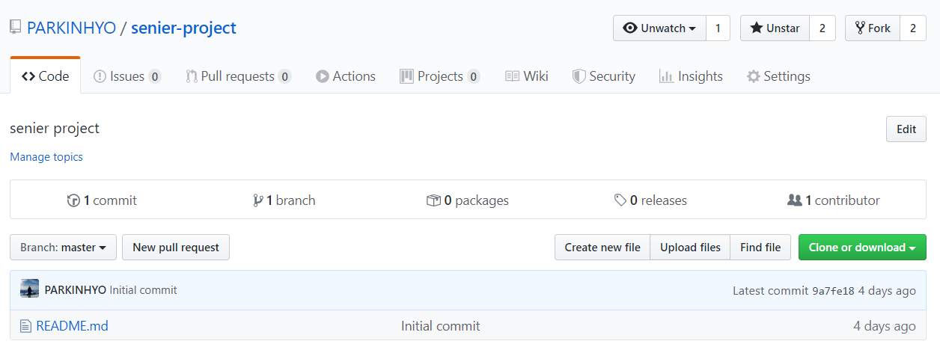

_{05 개발환경 및 개발 방법}
개발 환경
GitHub Collaborator Project URL
https://github.com/PARKINHYO/senier-project.git
박인효 : parkinhyo
양현용 : YangHyunYong
GitHub
한승훈 : Hanseunghoon

Slide 20
_{05 개발환경 및 개발 방법}
개발 방법
엔드 디바이스 (유아용)
- 어린이로부터 센서 값 (GPS, 펄스)을 송신하고 앱 서버로 수신된 데이터 값들을 사용자 어플리케이션으로 송신
- 앱 서버와 통신은 COAP 라이브러리를 이용하여 구현해 경량화 된 통신을 구축
앱 서버
- AWS를 이용하여 Apache 웹 서버를 구축하여 어플리케이션과 연결
애플리케이션 ( 클라이언트 )
- 안드로이드 스튜디오로 개발된 앱을 통해 위치 확인, 활동량 확인 탭을 만들어 사용자가 기능을 이용하게 구현
- 위치 확인은 GPS 로 측정하며, 실제 최대 측정되는 거리를 구글 Map API를 통해 확인
- 심박수는 펄스 측정 센서를 사용하여 유아의 심박수를 고려하여 활동 대사량을 측정
전체 시스템은 IPv6 기반으로 양방향 통신하며, 엔드 디바이스와 게이트웨이는 IPv6 적용을 위해 adaptation Layer를 구축

Slide 21
06
종합설계 수행일정

Slide 22
_{06 종합 설계 수행 일정}
종합 설계 수행 일정
추진일정 | 추진사항 | 12월 | 1월 | 2월 | 3월 | 4월 | 5월 | 6월 | 7~9월
 | 주제 조사 및 선정
 | 요구사항 정의 및 분석
 | 시스템 설계 및 상세 설계
 | 구현
 | 시험 및 데모
 | 문서화 및 발표
 | 졸업작품 최종 보고서 작성 및 패키징

Slide 23
07
참고 문헌

Slide 24
_{07 참고문헌}
참고 문헌
Raspberry Pi
- 리눅스와 함께하는 라즈베리 파이
LoRa
- LoRa Alliance(A technical overview of LoRa and LoRaWAN)
- 세타랩㈜ 유투브(https://www.youtube.com/channel/UCzgoZQ9zdAGMgYRQ12CiFsA)
- Establishing transparent IPv6 communication on lora based Low Power Wide Area Networks
- LoRa 모듈을 이용한 GPS기반 무선 분실 방지 시스템 구현
- SK텔레콤 IoT 전용망(LoRa & LTE-M) 구축 및 사업 현황
- A study of bus location system using LoRa
CoAP/6LoWPAN
- Kindergarten school bus notification service using IoT network
- Journal of Next-generation Convergence Technology Association Vol.3,No. I, pp.21-28,2019

Slide 25
THANK YOU

